Slide 1
Informatie vaardigheden
Hoe vind ik de juiste informatie?

Slide 2
Zoeken???
“Mam, weet jij waar mijn broodtrommel/sjaal/linker sok/tas/agenda/haarborstel/sleutel/etc. ligt?!”
Ja, tuurlijk!!!
‘Heb je wel goed gezocht?!’
Duh!!
Tja, vinden wat je zoekt is altijd lastig

Slide 3
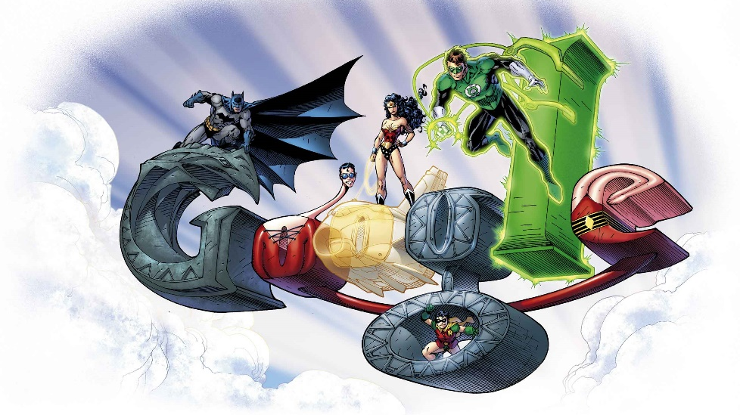
Bronnen
Expert
Tijdschriften
Boeken
Onderzoek
Internet

Slide 4
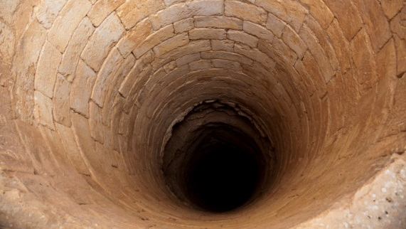
Stappenplan
Big 6:
Wat willen we eigenlijk weten?
Welke informatiebronnen kunnen geschikt zijn?
Waar vind je de juiste informatie?
Hoe ga je de informatie gebruiken en waar beoordeel je die informatie op?
Hoe ga je de informatie verwerken?
Wat is de kwaliteit van de rapportage?

Slide 5
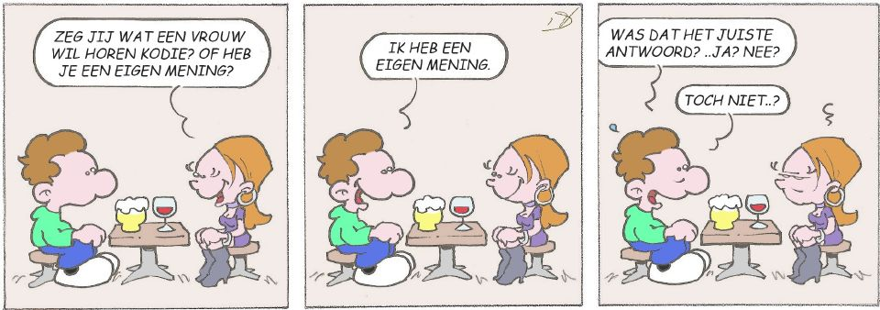
Bronnen beoordelen
Bruikbaarheid
Representativiteit (komt dit vaker voor?)
Betrouwbaarheid
Standplaatsgebondenheid
3B’s
Bruikbaar
Betrouwbaar
Begrijpelijk

Slide 6
Betrouwbaarheid
Wie is de maker van de bron?
Hoe is de maker aan zijn informatie gekomen? Heeft hij het van horen zeggen of was hij er zelf bij.
Is de maker van de bron onpartijdig of niet.
Wat is de bedoeling van de bron? Wil de maker alleen laten zien hoe het eraan toe ging of wil hij bijvoorbeeld jouw mening in een bepaalde richting vormen.
Geeft de bron feiten of meningen weer.

Slide 7
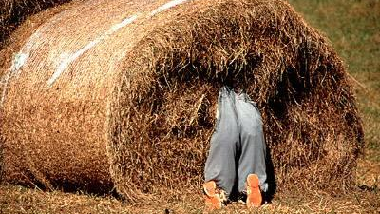
Zoeken………. Maar hoe????

Slide 8
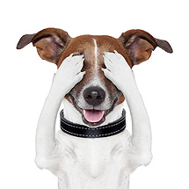

Slide 9
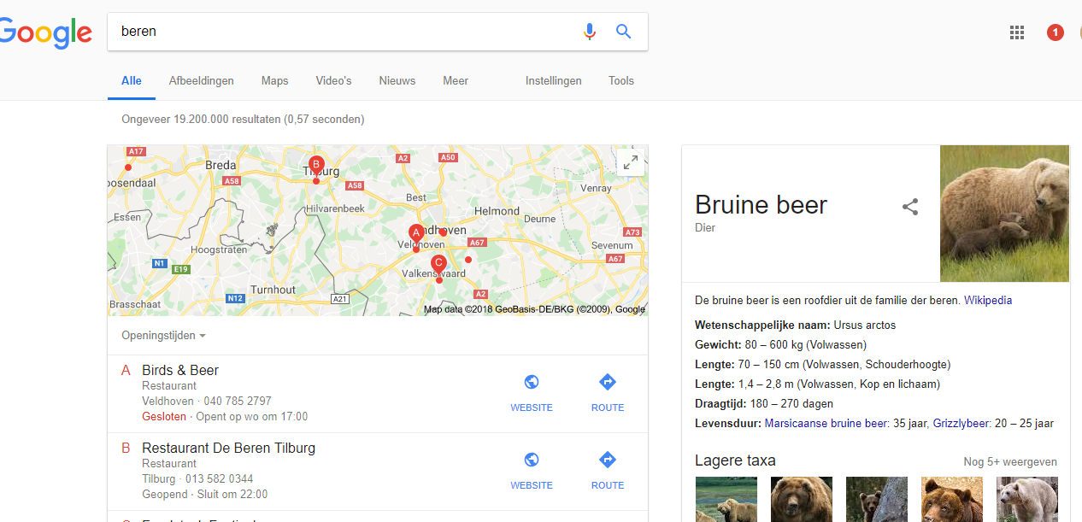
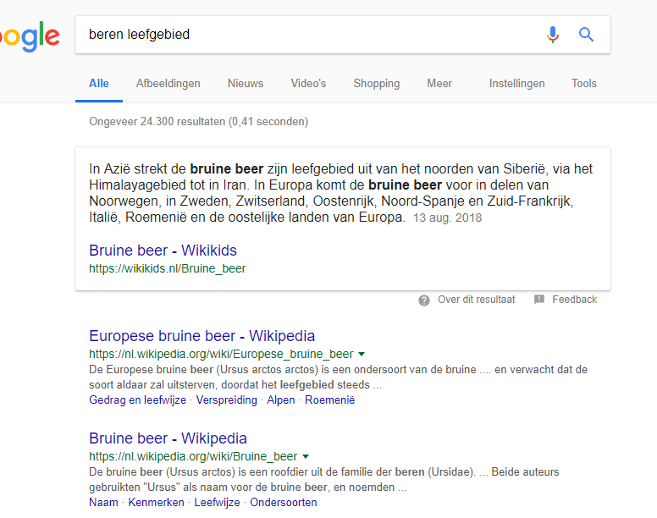
Zoektermen
Zoek eerst op het belangrijkste woord
Bij te veel ‘hits’ weer een woord toevoegen
Enz.

Slide 10
Tips
https://www.webdetective.nl/index.php/checklist
https://www.webdetective.nl/speuropdrachten/informatie-zoeken

Slide 11
Hulpmiddelen van Google (web)

Slide 12
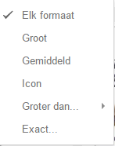
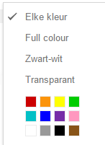
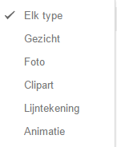
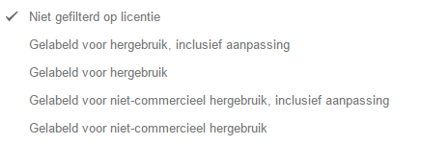
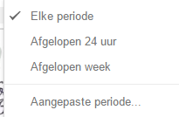
Afbeeldingen zoeken

Slide 13
Woordkeuze
Google zoekt naar woorden die op een webpagina voor komen.
Hoofdpijn zal dus eerder voorkomen op een medische site dan ‘mijn hoofd doet zeer’

Slide 14
Woordkeuze
Simpele zoektermen van 1 of 2 woorden geven breedste resultaat.
Begin met korte termen.
Voeg daarna meer woorden toe.

Slide 15
Woordkeuze

Slide 16
Synoniemen
Als je wilt zoeken op woorden met dezelfde betekenis, zet je ~ voor je zoekterm.
Bijvoorbeeld: (~toetje recept).
Dan zoekt google ook op desserts en nagerechten.

Slide 17
Woorden combinatie
Plaats voor en achter je zoekterm dubbele aanhalingstekens om precies naar die woorden en woordvolgorde te zoeken.

Slide 18
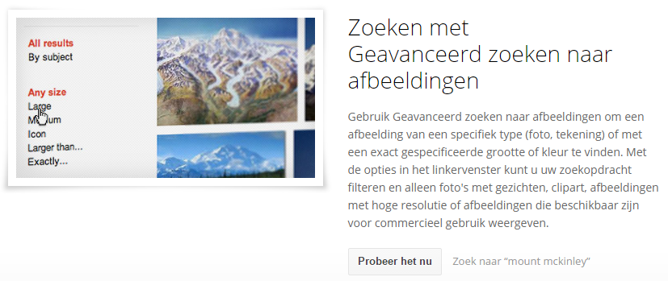
Afbeeldingen

Slide 19
Definities

